Slide 1
Bipartition initiale
Avant d'améliorer une coupe, il faut une première coupe, appelée la bipartition initiale
learn_partitioning — 03 bipartition initiale
Notes:
Avant d'améliorer une coupe, il faut une première coupe, appelée la bipartition initiale. Vous allez découvrir trois façons de la construire : aléatoire, gloutonne et par croissance. Sur un même petit graphe, elles donnent des coupes de trois à seize. La bonne habitude qui règle ça : essayer plusieurs départs, garder le meilleur.

Slide 2
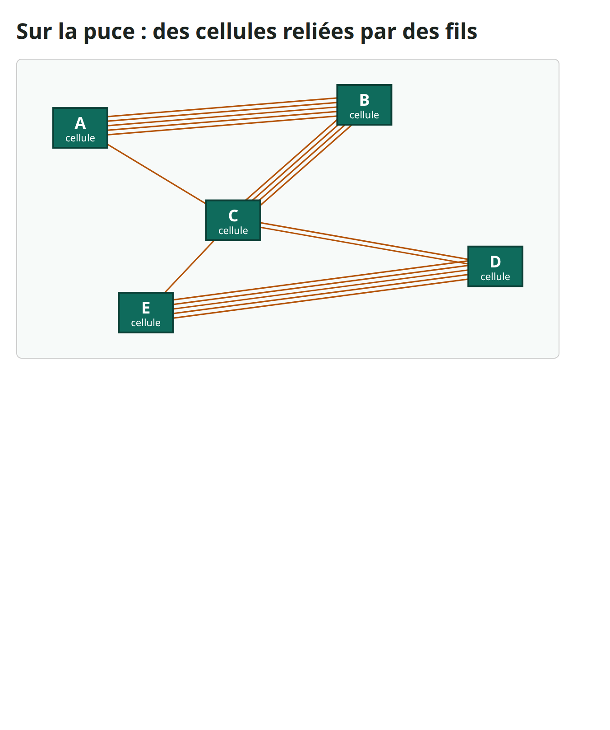
D'une puce à un graphe
Une puce est faite de petites briques appelées cellules, reliées par des fils
Notre exemple a cinq cellules, nommées de A à E
Certaines paires partagent beaucoup de fils, d'autres un seul
learn_partitioning — 03 bipartition initiale
Notes:
Une puce est faite de petites briques appelées cellules, reliées par des fils. Notre exemple a cinq cellules, nommées de A à E. Certaines paires partagent beaucoup de fils, d'autres un seul.

Slide 3
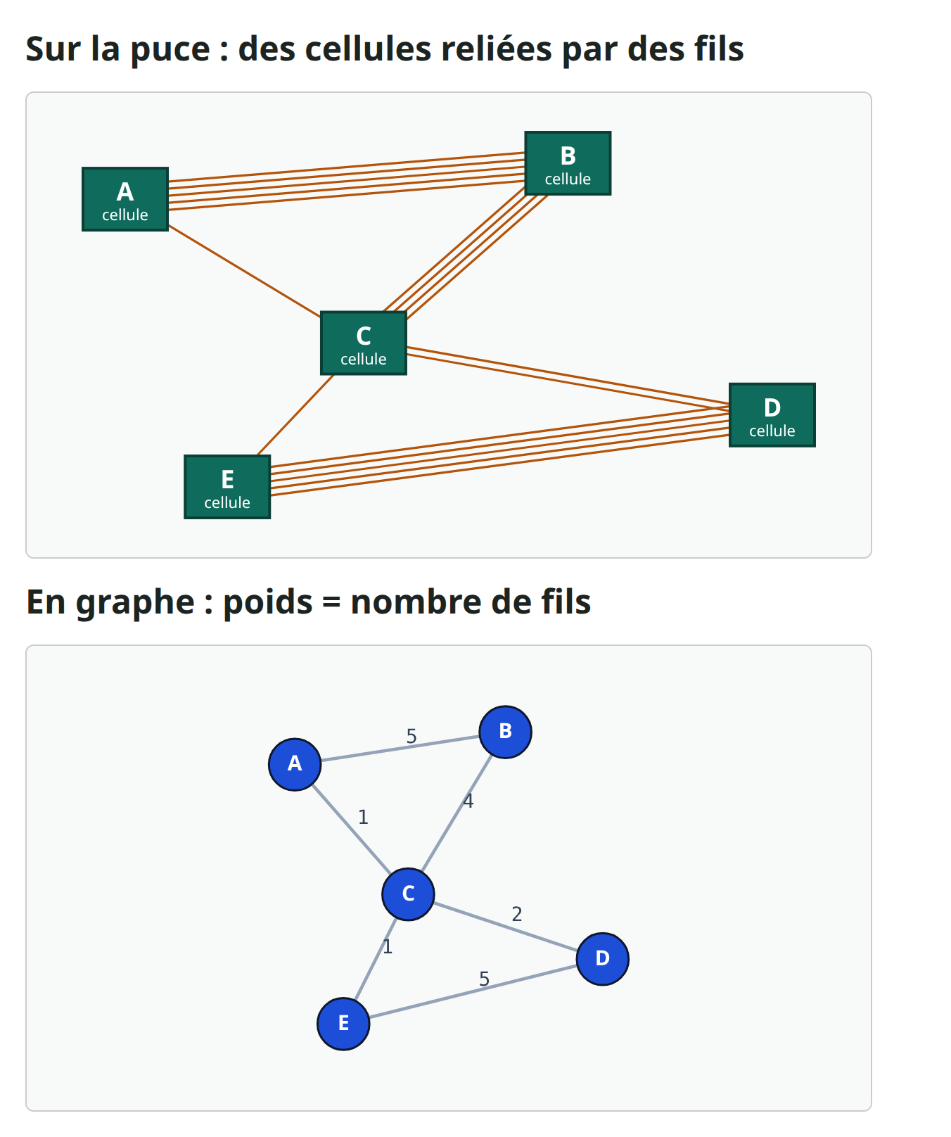
Les cellules deviennent des points, les fils des traits
On dessine chaque cellule comme un point, appelé nœud
Un trait entre deux nœuds est une arête
Son nombre, le poids, compte les fils entre les deux cellules
A–B et D–E sont les plus lourdes, avec cinq fils chacune
learn_partitioning — 03 bipartition initiale
Notes:
On dessine chaque cellule comme un point, appelé nœud. Un trait entre deux nœuds est une arête. Son nombre, le poids, compte les fils entre les deux cellules. A–B et D–E sont les plus lourdes, avec cinq fils chacune.

Slide 4
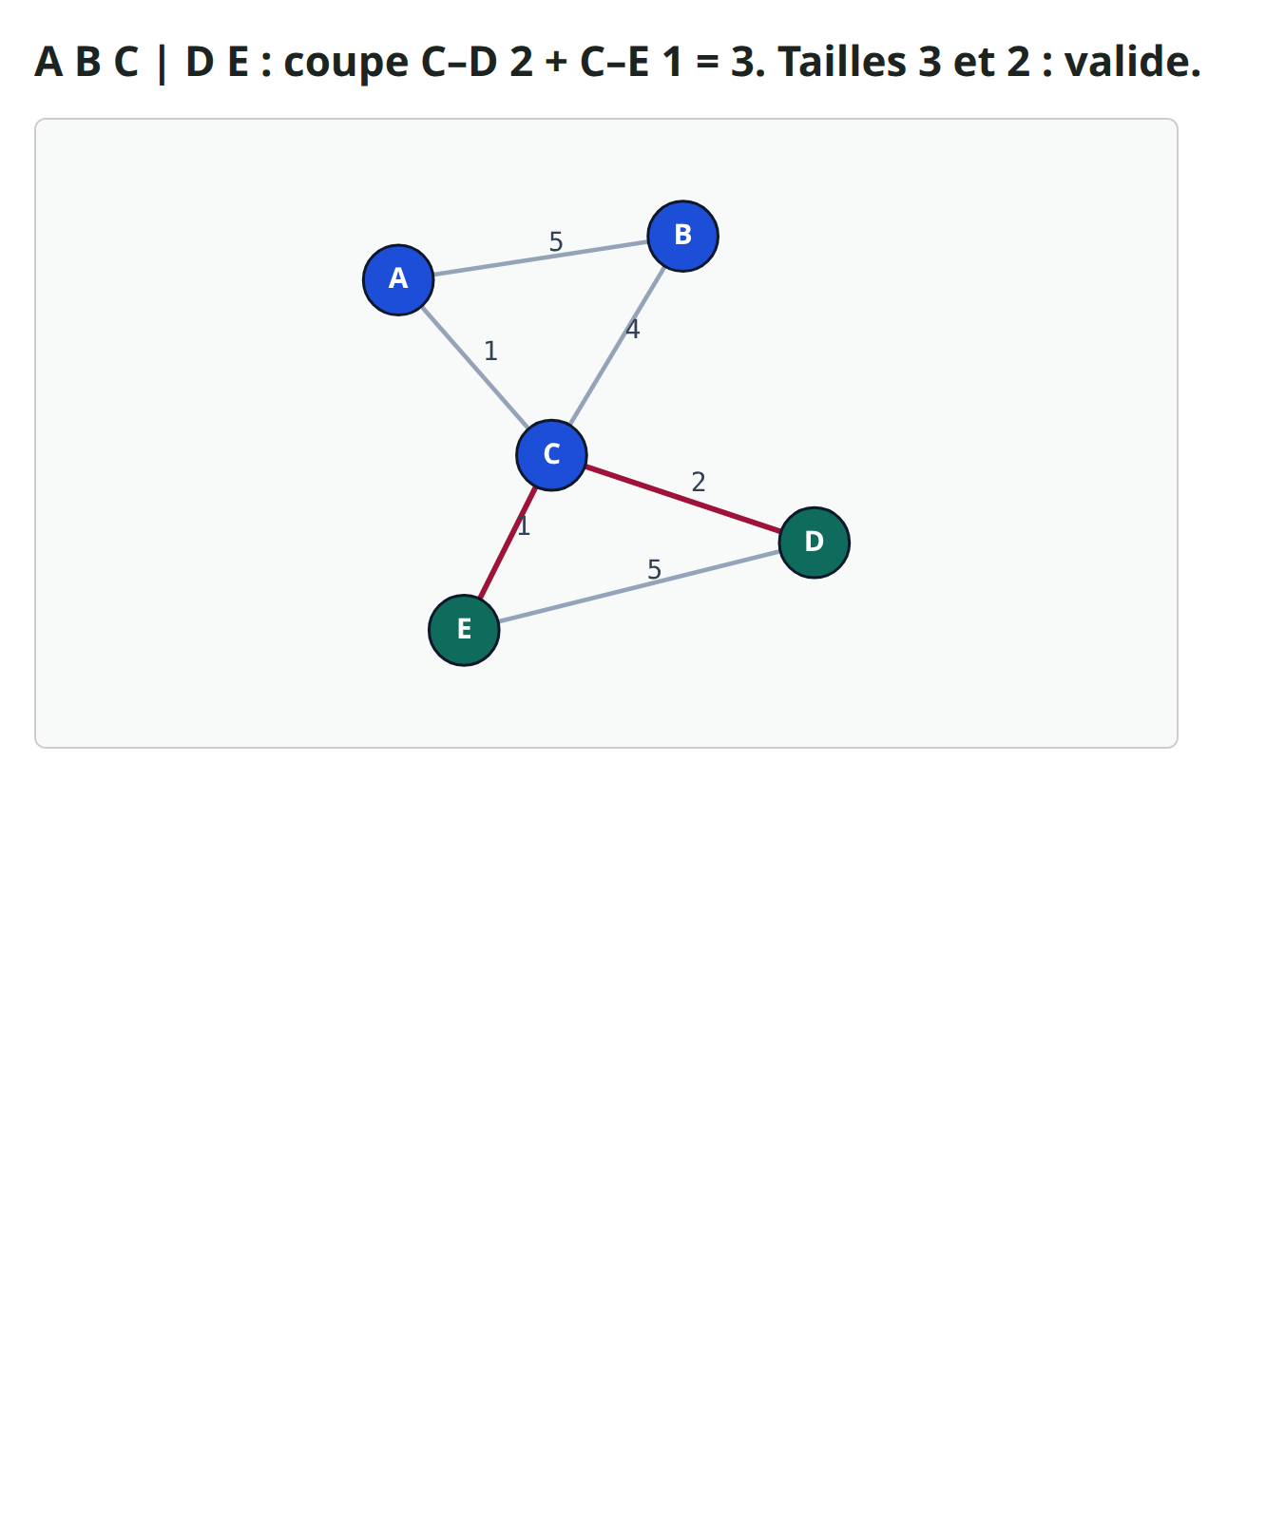
Deux nombres : coupe et équilibre
Couper les cellules en deux côtés s'appelle une bipartition
Les arêtes qui passent d'un côté à l'autre sont coupées, et dessinées en rouge
La taille de coupe additionne leurs poids : ici, deux plus un font trois
learn_partitioning — 03 bipartition initiale
Notes:
Couper les cellules en deux côtés s'appelle une bipartition. Les arêtes qui passent d'un côté à l'autre sont coupées, et dessinées en rouge. La taille de coupe additionne leurs poids : ici, deux plus un font trois.

Slide 5
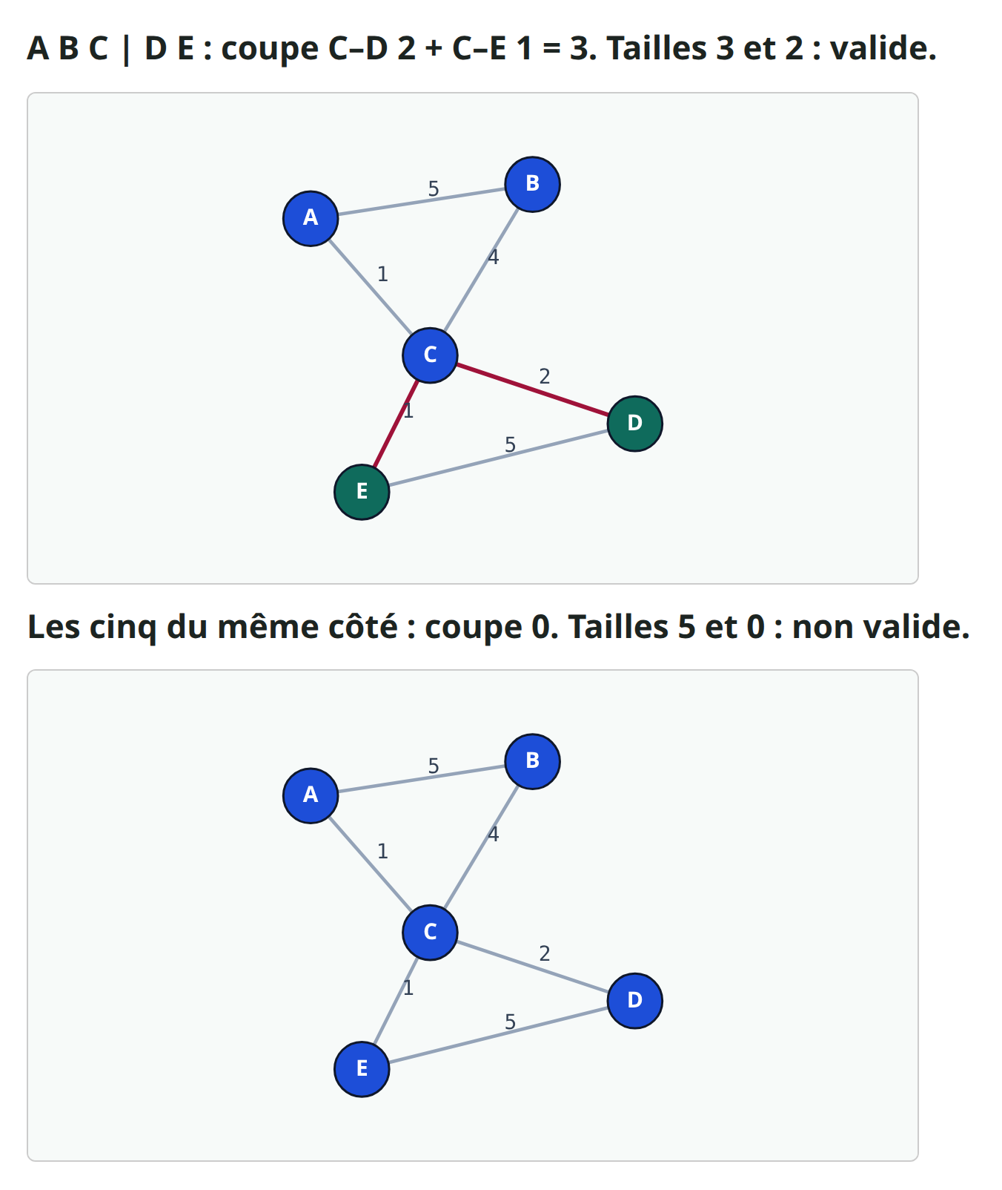
L'équilibre : aucun côté trop gros
Tout mettre du même côté donne une coupe de zéro, mais cela ne sert à rien
On vérifie donc aussi l'équilibre : combien de cellules chaque côté contient
Une partition est valide quand aucun côté ne dépasse trois cellules sur cinq
learn_partitioning — 03 bipartition initiale
Notes:
Tout mettre du même côté donne une coupe de zéro, mais cela ne sert à rien. On vérifie donc aussi l'équilibre : combien de cellules chaque côté contient. Une partition est valide quand aucun côté ne dépasse trois cellules sur cinq.

Slide 6
Pourquoi une partition de départ ?
Les labs quatre et cinq enseignent deux méthodes célèbres, appelées KL et FM
Elles améliorent une partition en déplaçant des cellules d'un côté à l'autre
Mais KL et FM ont besoin d'une partition valide pour démarrer
Pensez à former deux équipes : d'abord deux équipes au hasard, puis des échanges
Un bon premier découpage laisse moins d'échanges à faire
Faites une pause et devinez : le hasard peut-il aussi trouver une coupe de trois ?
learn_partitioning — 03 bipartition initiale
Notes:
Les labs quatre et cinq enseignent deux méthodes célèbres, appelées KL et FM. Elles améliorent une partition en déplaçant des cellules d'un côté à l'autre. Mais KL et FM ont besoin d'une partition valide pour démarrer. Pensez à former deux équipes : d'abord deux équipes au hasard, puis des échanges. Un bon premier découpage laisse moins d'échanges à faire. Faites une pause et devinez : le hasard peut-il aussi trouver une coupe de trois ?

Slide 7
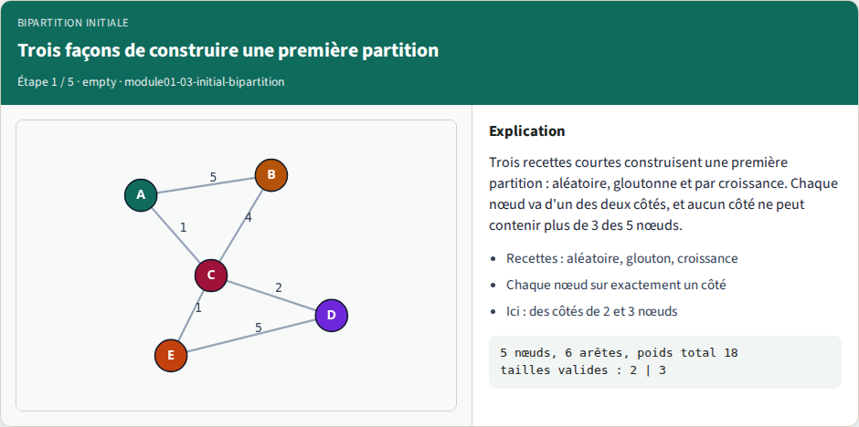
Trois façons de construire une première partition
Trois façons de construire une première partition
learn_partitioning — 03 bipartition initiale
Notes:
Trois recettes courtes peuvent construire une première partition : aléatoire, gloutonne et par croissance. Et oui, une partition au hasard peut atteindre une coupe de trois, avec de la chance. Chaque recette met deux cellules d'un côté, et trois de l'autre.

Slide 8
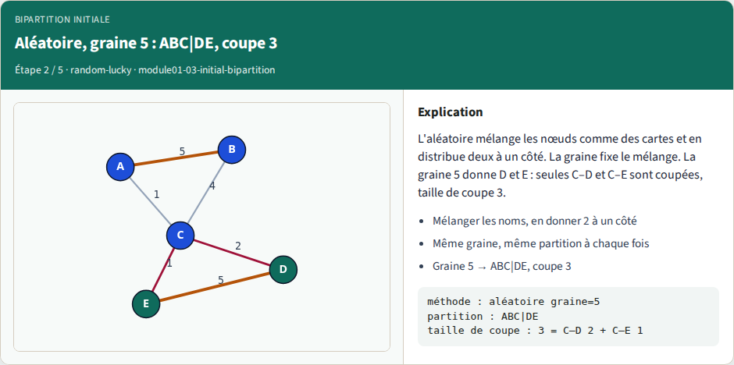
Aléatoire, graine 5 : ABC|DE, coupe 3
Aléatoire, graine 5 : ABC|DE, coupe 3
learn_partitioning — 03 bipartition initiale
Notes:
La recette un est l'aléatoire. Mélangez les cinq noms comme des cartes, et donnez-en deux à un côté. Un nombre appelé la graine fixe le mélange : la même graine donne toujours la même partition. La graine cinq met D et E ensemble. Seules C–D et C–E sont coupées : trois.

Slide 9
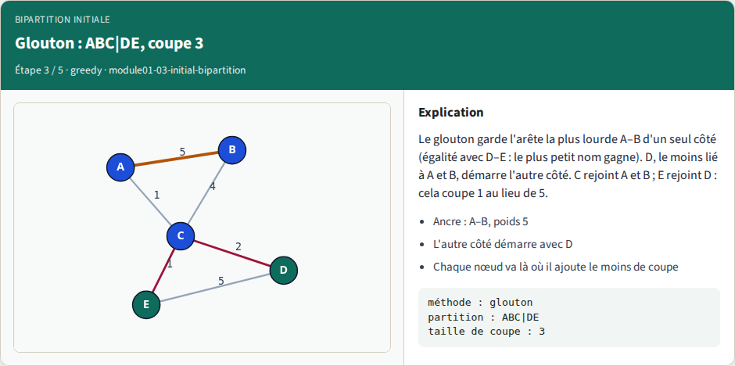
Glouton : ABC|DE, coupe 3
Glouton : ABC|DE, coupe 3
learn_partitioning — 03 bipartition initiale
Notes:
La recette deux est gloutonne : à chaque étape, elle prend ce qui paraît le meilleur sur le moment. Elle garde l'arête la plus lourde, A–B, d'un seul côté. D, qui n'a aucun fil vers A ou B, démarre l'autre côté. Chaque autre cellule rejoint le côté où elle coupe le moins. La coupe vaut encore trois.

Slide 10
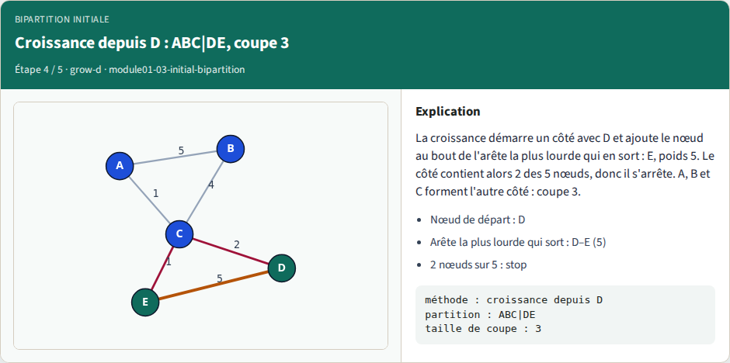
Croissance depuis D : ABC|DE, coupe 3
Croissance depuis D : ABC|DE, coupe 3
learn_partitioning — 03 bipartition initiale
Notes:
La recette trois est la croissance : un côté s'étend depuis un nœud de départ, comme une goutte d'encre sur le papier. Partons de D. L'arête la plus lourde qui sort de D va vers E, donc E le rejoint. Deux cellules suffisent, donc le côté s'arrête. A, B et C forment l'autre côté : encore une coupe de trois.

Slide 11
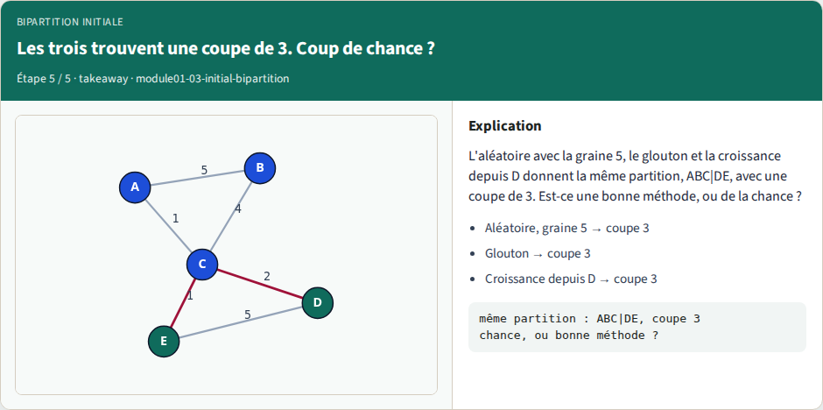
Les trois trouvent une coupe de 3. Coup de chance ?
Les trois trouvent une coupe de 3. Coup de chance ?
learn_partitioning — 03 bipartition initiale
Notes:
Les trois méthodes trouvent une coupe de trois. Faites une pause et devinez : était-ce de la chance ?

Slide 12
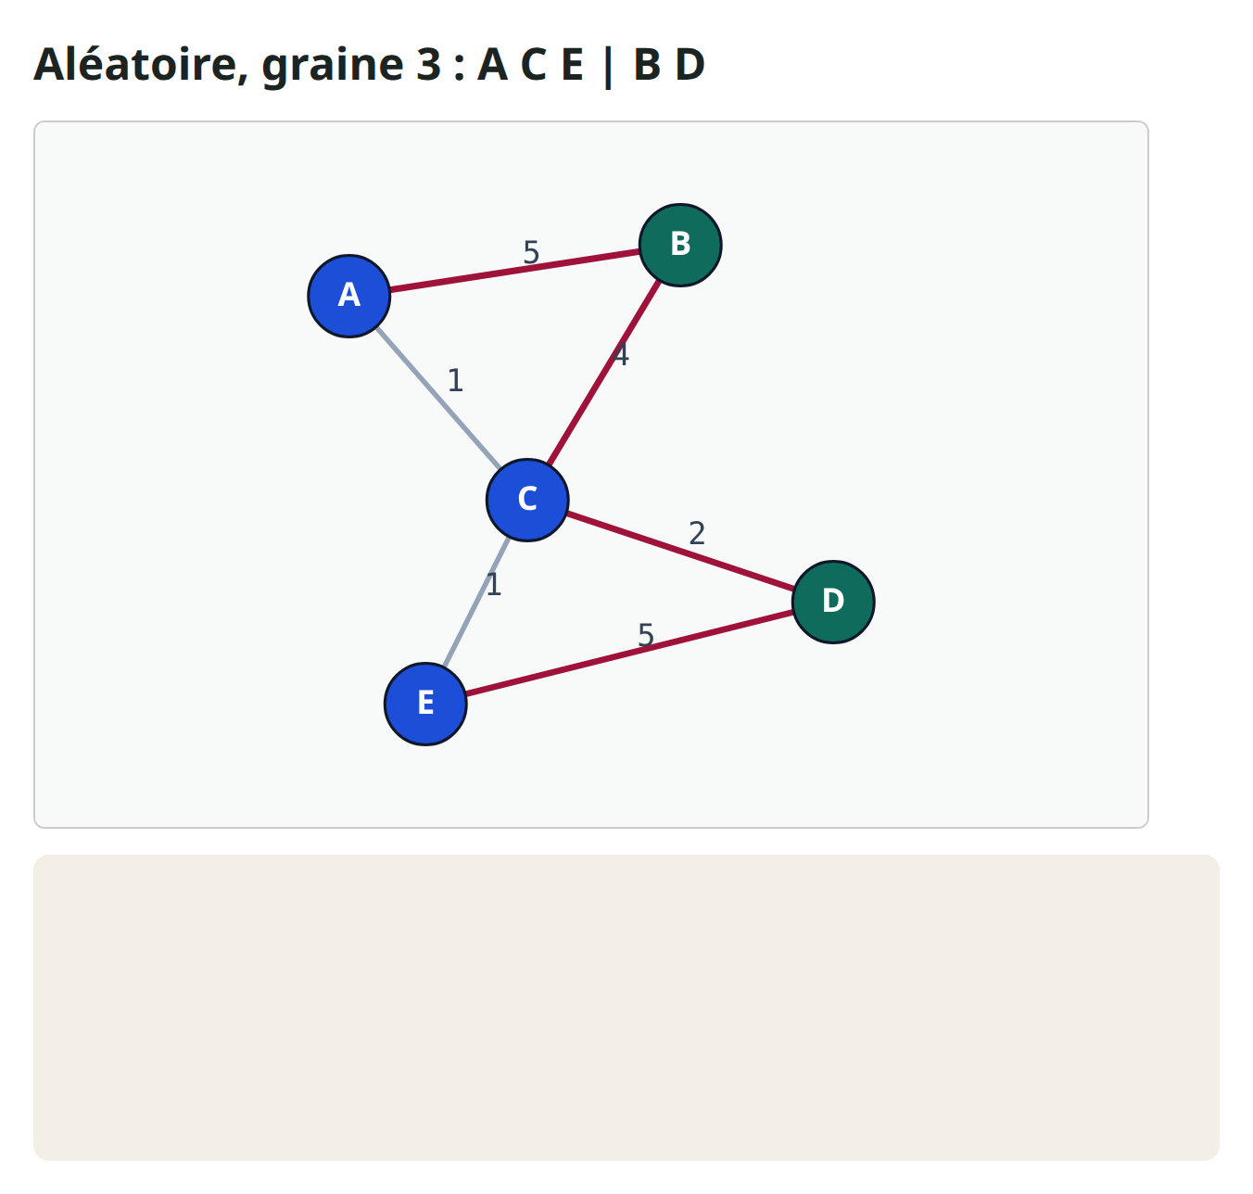
Exemple détaillé : une graine malchanceuse
Un seul mélange malchanceux peut rendre la coupe plus de cinq fois pire
Donc oui, c'était en partie de la chance
Avec la graine trois, B et D tombent d'un côté, et A, C et E de l'autre
learn_partitioning — 03 bipartition initiale
Notes:
Un seul mélange malchanceux peut rendre la coupe plus de cinq fois pire. Donc oui, c'était en partie de la chance. Avec la graine trois, B et D tombent d'un côté, et A, C et E de l'autre.

Slide 13
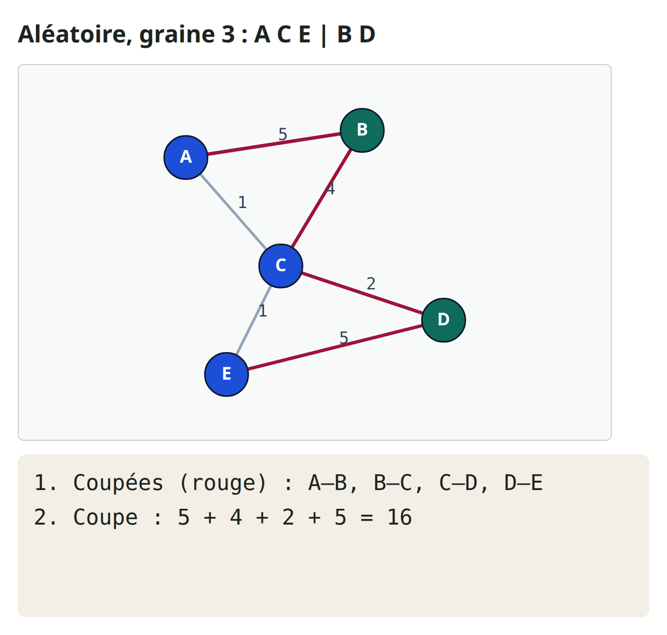
Additionner la coupe
Additionnons la coupe, arête par arête
A–B cinq, B–C quatre, C–D deux, et D–E cinq
Cela fait seize
learn_partitioning — 03 bipartition initiale
Notes:
Additionnons la coupe, arête par arête. A–B cinq, B–C quatre, C–D deux, et D–E cinq. Cela fait seize.

Slide 14
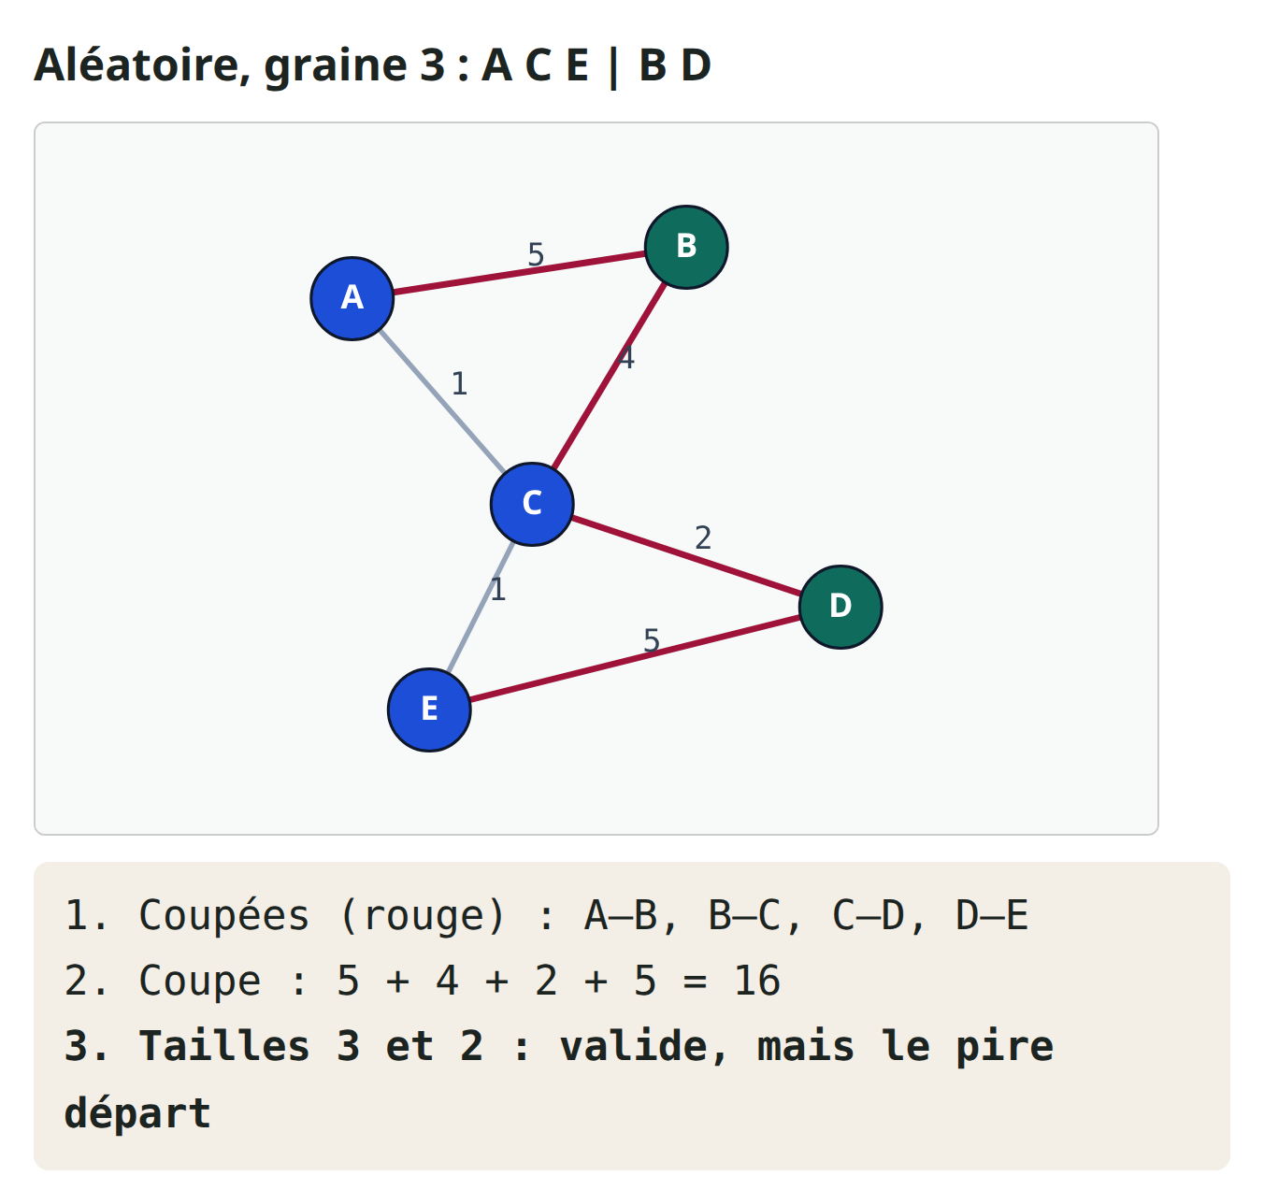
La pire partition valide
Les deux arêtes lourdes sont coupées : c'est la pire partition valide qui existe
Sur seize graines, la coupe va de trois à seize
Seules trois de ces graines trouvent la meilleure coupe, trois
learn_partitioning — 03 bipartition initiale
Notes:
Les deux arêtes lourdes sont coupées : c'est la pire partition valide qui existe. Sur seize graines, la coupe va de trois à seize. Seules trois de ces graines trouvent la meilleure coupe, trois.

Slide 15
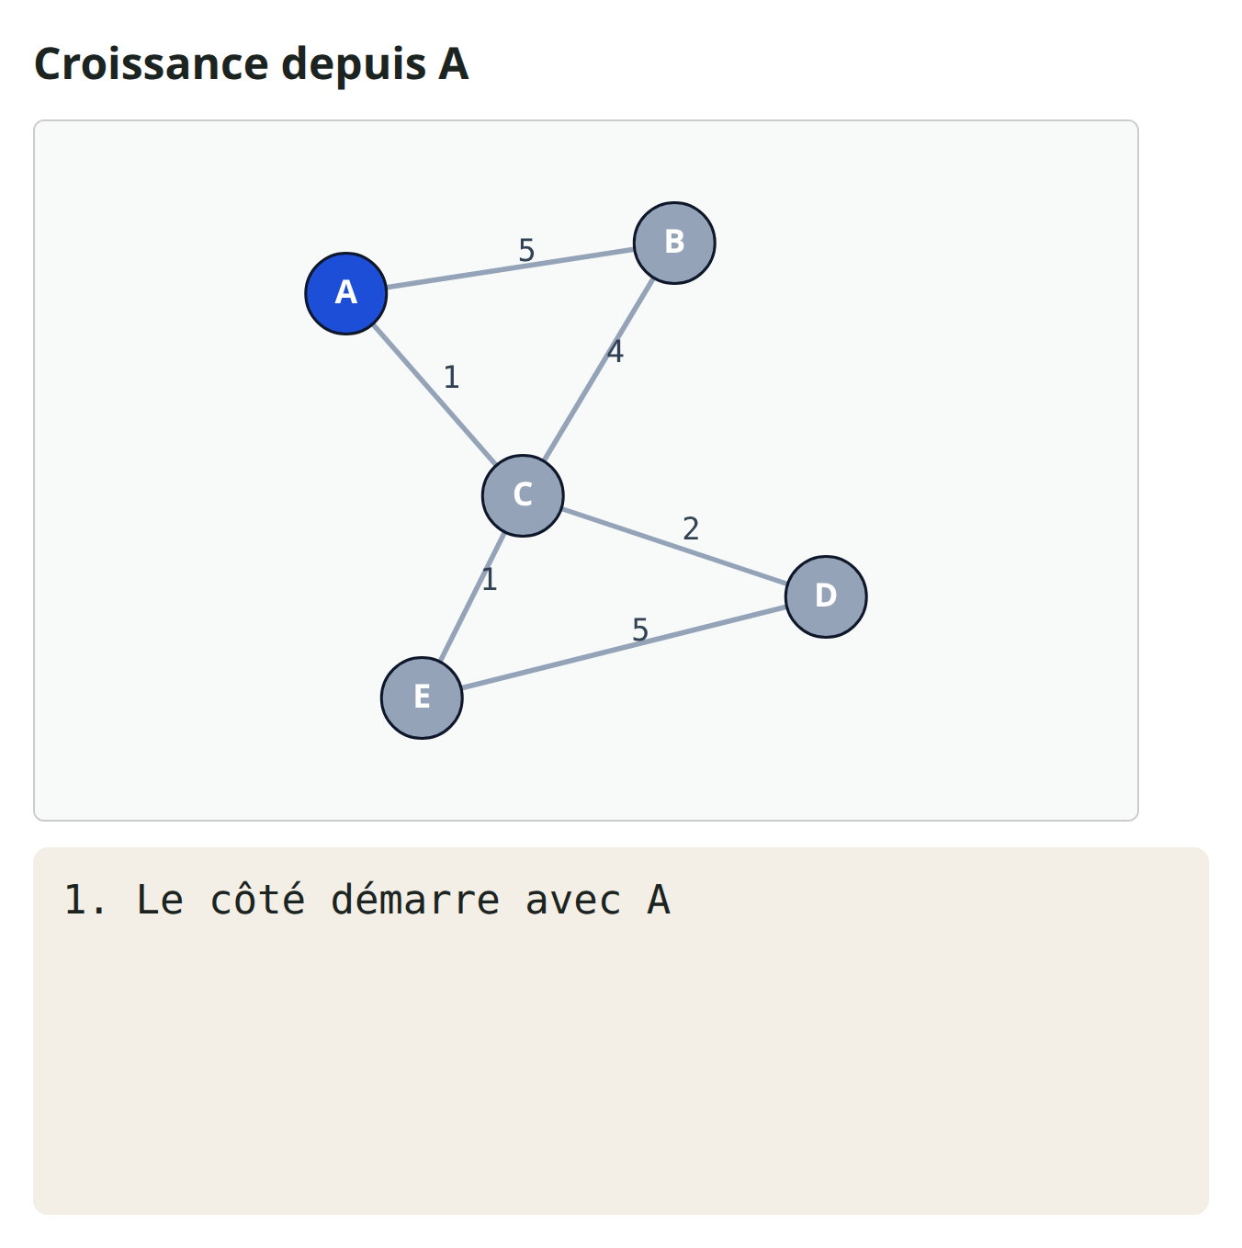
La croissance dépend du nœud de départ
La croissance n'a pas de hasard, mais elle a un choix : le nœud de départ
Partons de A au lieu de D
learn_partitioning — 03 bipartition initiale
Notes:
La croissance n'a pas de hasard, mais elle a un choix : le nœud de départ. Partons de A au lieu de D.

Slide 16
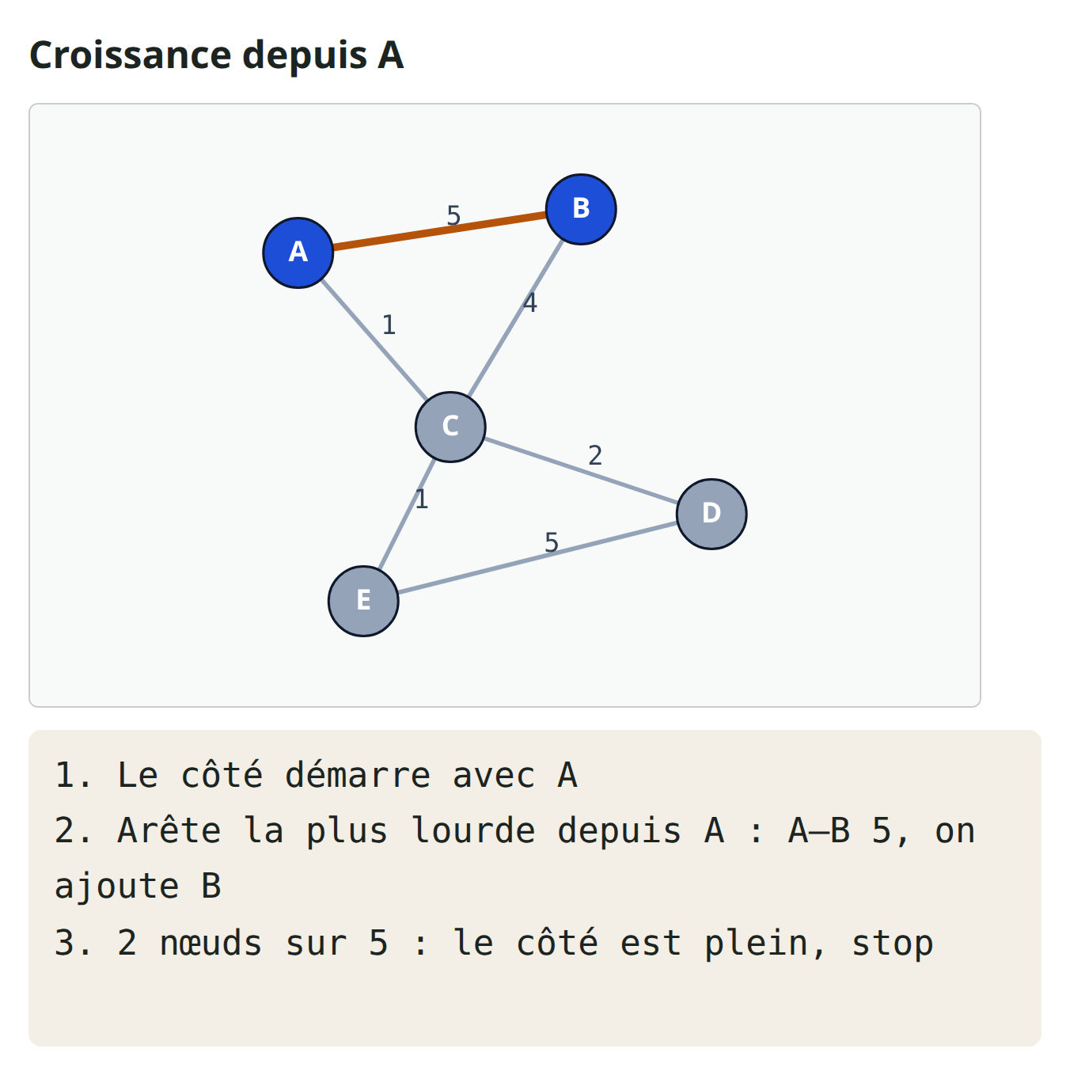
Croissance depuis A, étape par étape
L'arête la plus lourde qui sort de A va vers B, avec un poids de cinq, donc B rejoint A
Avec deux cellules, le côté est plein, et il s'arrête
learn_partitioning — 03 bipartition initiale
Notes:
L'arête la plus lourde qui sort de A va vers B, avec un poids de cinq, donc B rejoint A. Avec deux cellules, le côté est plein, et il s'arrête.

Slide 17
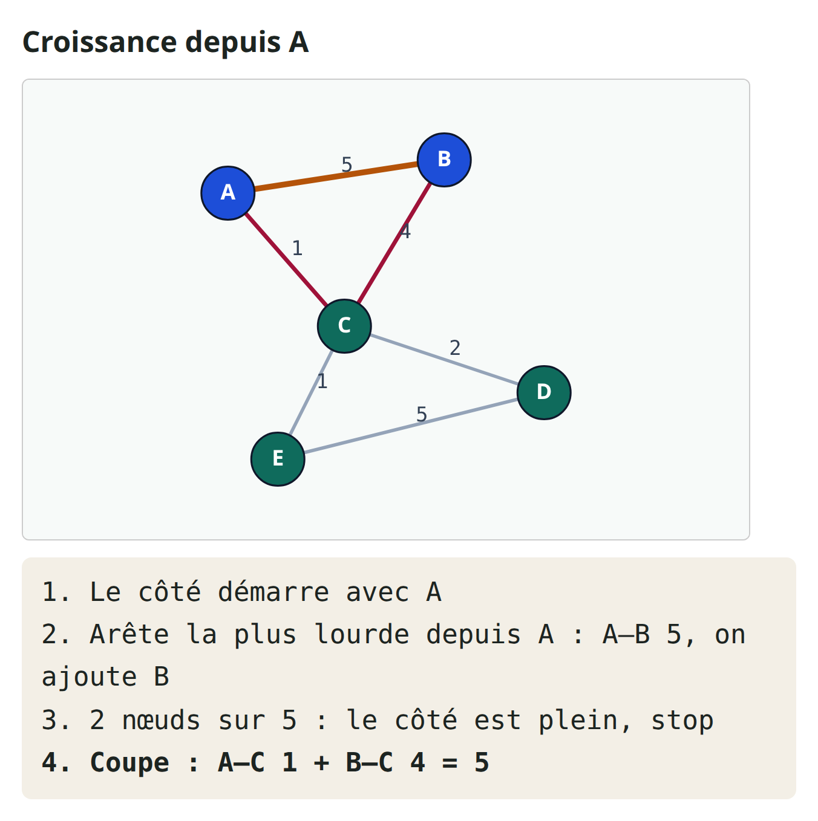
Croissance depuis A : AB|CDE, coupe 5
C, D et E forment l'autre côté, donc A–C et B–C sont coupées
Un plus quatre font cinq, ce qui est pire que trois
Partir de C est encore pire : une coupe de neuf
learn_partitioning — 03 bipartition initiale
Notes:
C, D et E forment l'autre côté, donc A–C et B–C sont coupées. Un plus quatre font cinq, ce qui est pire que trois. Partir de C est encore pire : une coupe de neuf.

Slide 18
Garder le meilleur départ valide
La solution est simple : essayer plusieurs départs, garder le meilleur
Construisez quelques graines aléatoires, le glouton, et la croissance depuis chaque nœud
Jetez toute partition qui enfreint la règle de taille, puis gardez la plus petite coupe
Ici, le glouton et les cinq croissances donnent trois, cinq, cinq, neuf, trois et trois
Le meilleur est donc trois : A, B et C contre D et E
Faites une pause et devinez : une coupe plus petite peut-elle être le mauvais choix ?
learn_partitioning — 03 bipartition initiale
Notes:
La solution est simple : essayer plusieurs départs, garder le meilleur. Construisez quelques graines aléatoires, le glouton, et la croissance depuis chaque nœud. Jetez toute partition qui enfreint la règle de taille, puis gardez la plus petite coupe. Ici, le glouton et les cinq croissances donnent trois, cinq, cinq, neuf, trois et trois. Le meilleur est donc trois : A, B et C contre D et E. Faites une pause et devinez : une coupe plus petite peut-elle être le mauvais choix ?

Slide 19
Garder le meilleur départ valide — à essayer
best_start(graph):
starts = random(seed) pour quelques graines
+ greedy
+ grow(x) pour chaque nœud x
jeter chaque départ qui n'est pas valide
renvoyer le départ de plus petite taille de coupe
learn_partitioning — 03 bipartition initiale

Slide 20
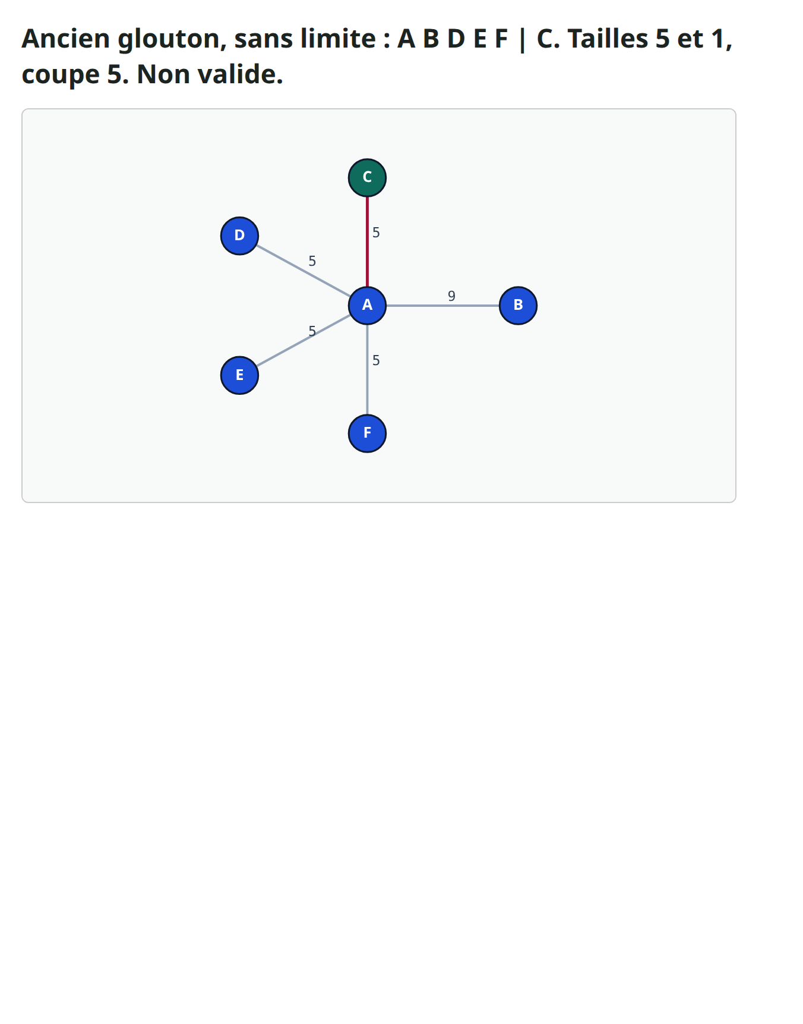
Piège 1 : pas de limite de taille
Trois pièges peuvent tromper une méthode qui a l'air raisonnable
Et oui, une coupe plus petite peut être le mauvais choix
Voici une étoile : A au milieu, relié à cinq autres cellules
Un ancien glouton sans limite de taille ajoutait toujours des cellules près de A
Il finissait avec cinq cellules contre une, et une coupe de cinq
learn_partitioning — 03 bipartition initiale
Notes:
Trois pièges peuvent tromper une méthode qui a l'air raisonnable. Et oui, une coupe plus petite peut être le mauvais choix. Voici une étoile : A au milieu, relié à cinq autres cellules. Un ancien glouton sans limite de taille ajoutait toujours des cellules près de A. Il finissait avec cinq cellules contre une, et une coupe de cinq.

Slide 21
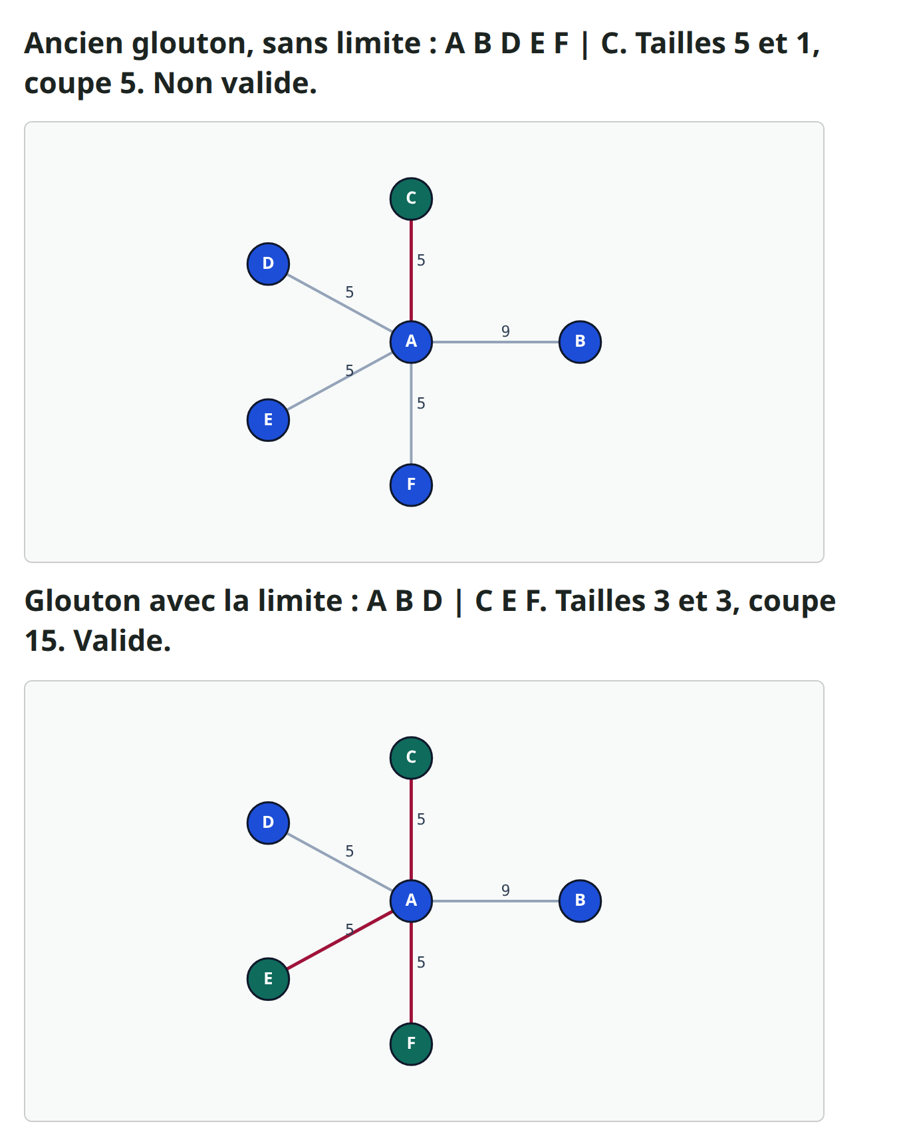
Piège 1 : la limite de taille règle le problème
Avec six cellules, il en faut trois par côté, donc cette partition n'est pas valide
Notre glouton arrête chaque côté à trois cellules, et obtient quinze
Aucune partition valide de cette étoile ne fait mieux
learn_partitioning — 03 bipartition initiale
Notes:
Avec six cellules, il en faut trois par côté, donc cette partition n'est pas valide. Notre glouton arrête chaque côté à trois cellules, et obtient quinze. Aucune partition valide de cette étoile ne fait mieux.

Slide 22
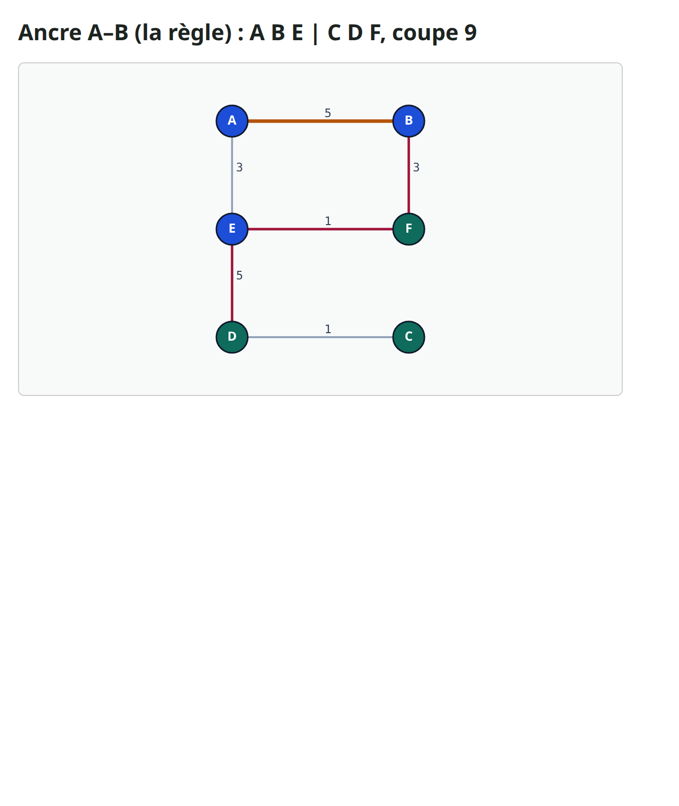
Piège 2 : une égalité peut décider du résultat
Dans ce graphe, A–B et D–E pèsent cinq toutes les deux
Le glouton doit en choisir une pour démarrer
La règle prend le plus petit nom, A–B, et cela donne une coupe de neuf
learn_partitioning — 03 bipartition initiale
Notes:
Dans ce graphe, A–B et D–E pèsent cinq toutes les deux. Le glouton doit en choisir une pour démarrer. La règle prend le plus petit nom, A–B, et cela donne une coupe de neuf.

Slide 23
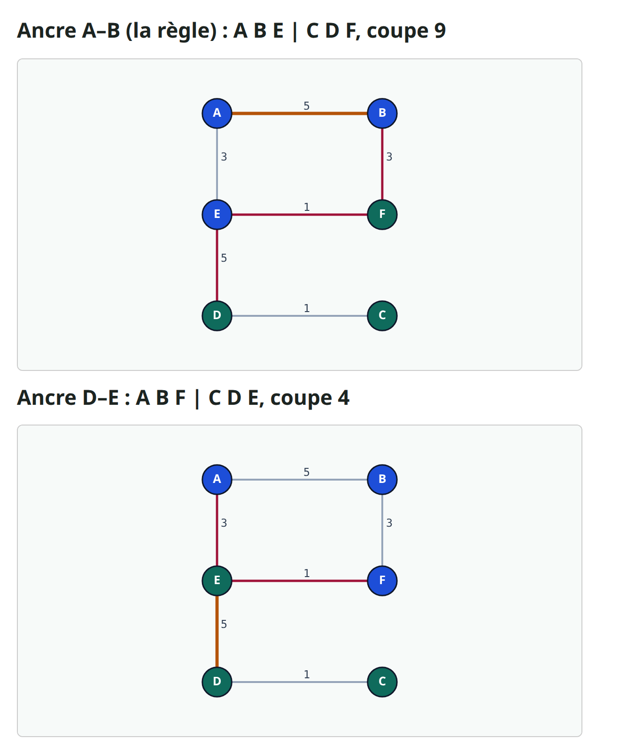
Piège 2 : l'autre ancre
Démarrer de D–E donne une coupe de quatre
Une simple règle de départage a donc plus que doublé la coupe
La croissance depuis C trouve aussi quatre
learn_partitioning — 03 bipartition initiale
Notes:
Démarrer de D–E donne une coupe de quatre. Une simple règle de départage a donc plus que doublé la coupe. La croissance depuis C trouve aussi quatre.

Slide 24
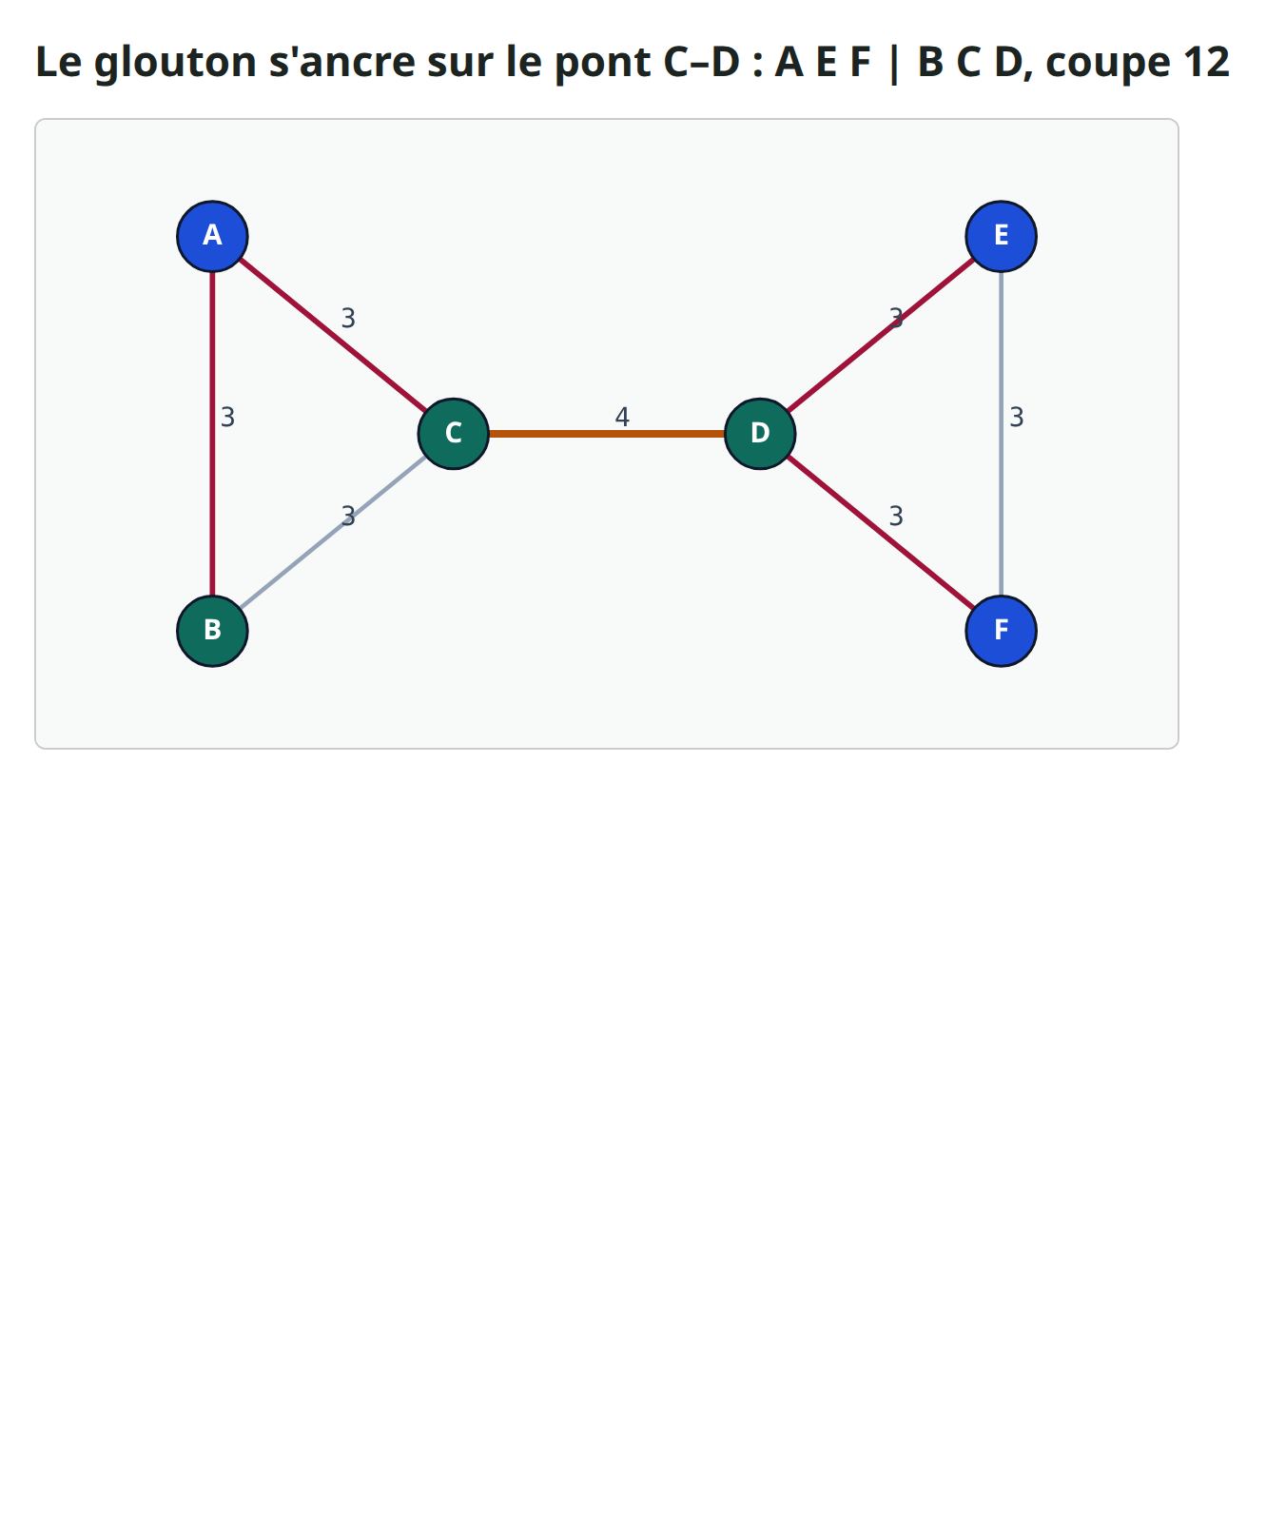
Piège 3 : le fil le plus lourd n'est pas toujours à l'intérieur
Voici deux triangles, reliés par un seul pont, C–D, de poids quatre
Chaque arête de triangle pèse trois
Le glouton démarre de l'arête la plus lourde, qui est ici le pont lui-même
C et D commencent donc du même côté, et la coupe finit à douze
learn_partitioning — 03 bipartition initiale
Notes:
Voici deux triangles, reliés par un seul pont, C–D, de poids quatre. Chaque arête de triangle pèse trois. Le glouton démarre de l'arête la plus lourde, qui est ici le pont lui-même. C et D commencent donc du même côté, et la coupe finit à douze.

Slide 25
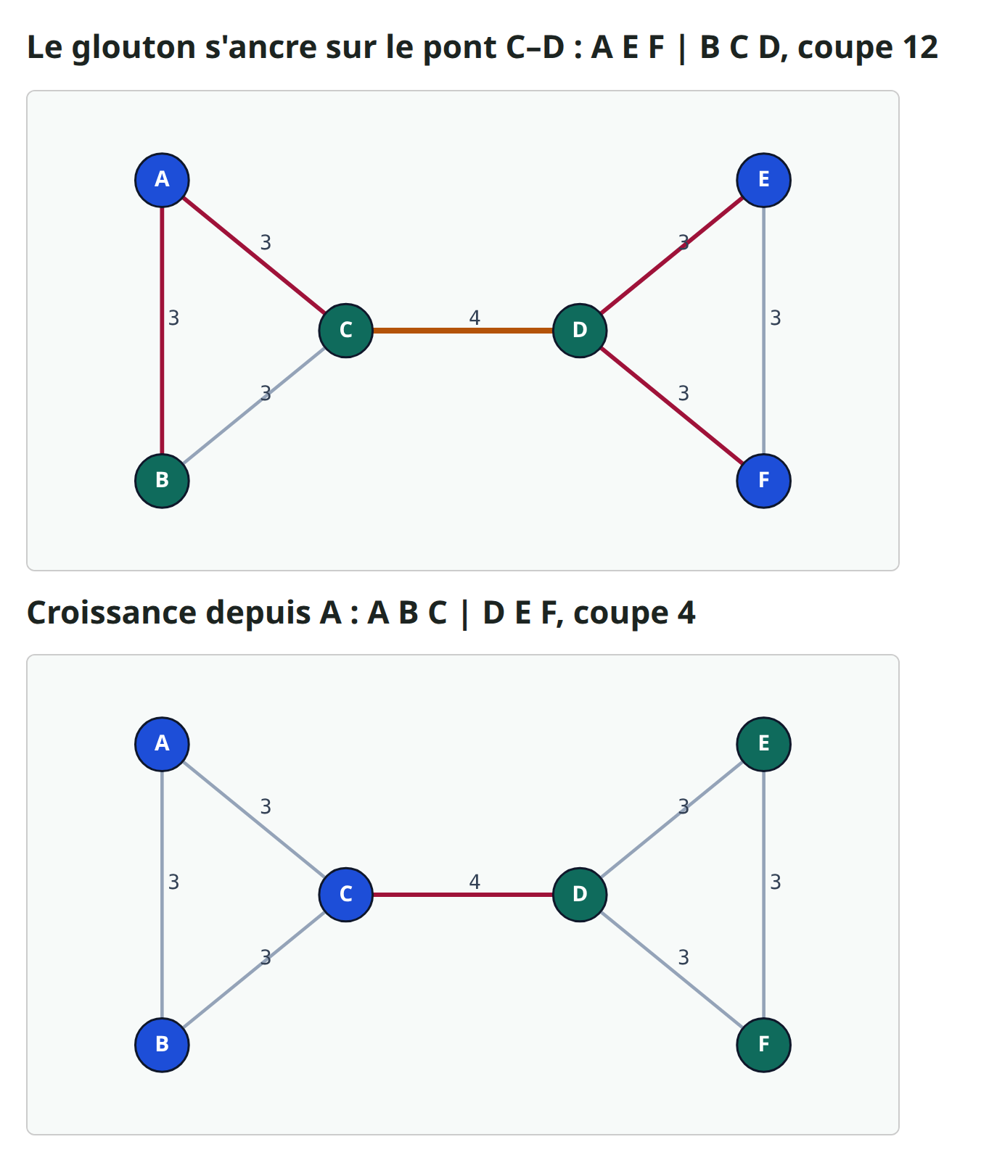
Piège 3 : la croissance garde les triangles
La croissance depuis A garde son triangle ensemble, et ne coupe que le pont : quatre
Faites une pause et devinez : la croissance est-elle toujours meilleure que le glouton ?
learn_partitioning — 03 bipartition initiale
Notes:
La croissance depuis A garde son triangle ensemble, et ne coupe que le pont : quatre. Faites une pause et devinez : la croissance est-elle toujours meilleure que le glouton ?

Slide 26
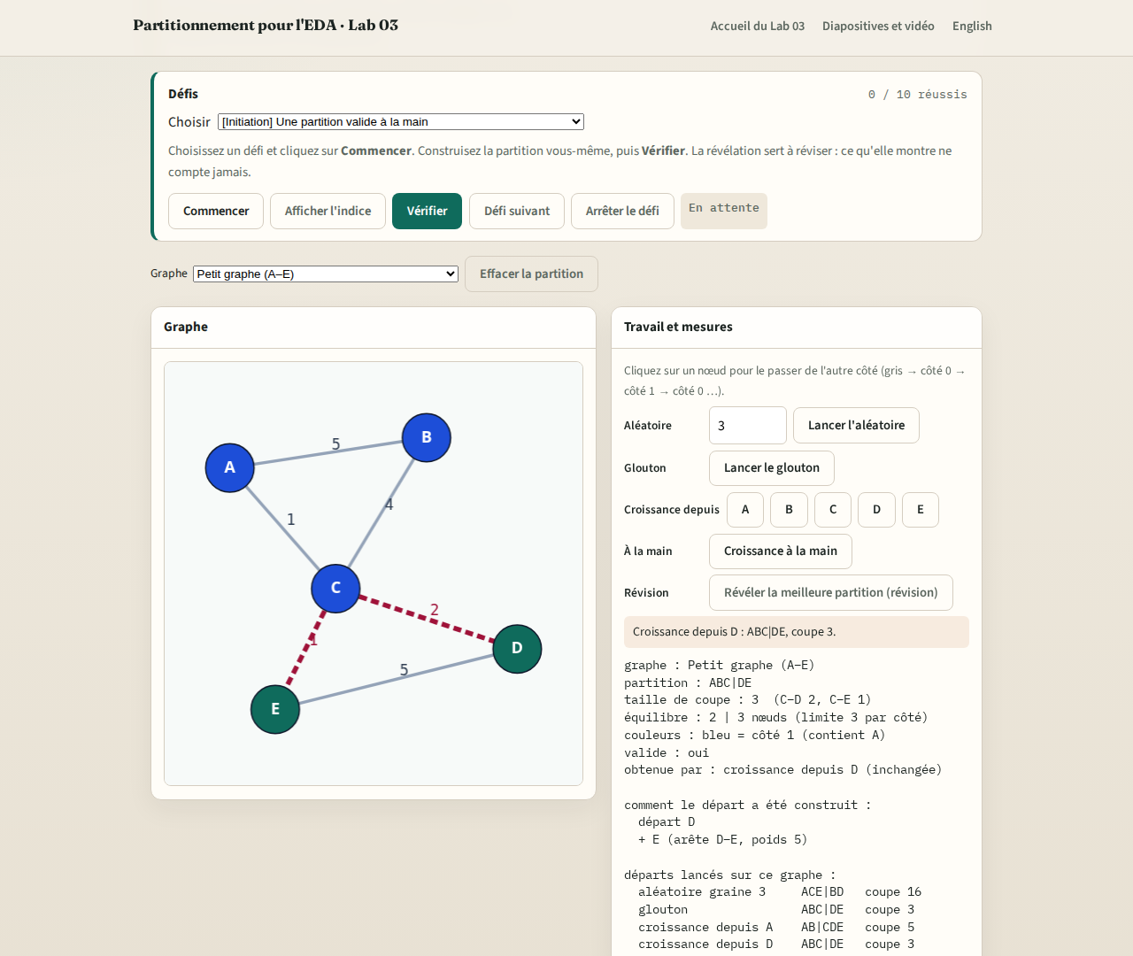
Parcours lab dans le navigateur
Lab dans le navigateur, état de départ
learn_partitioning — 03 bipartition initiale
Notes:
À vous maintenant de construire les partitions. Et non, la croissance n'est pas toujours meilleure : sur notre premier graphe, le glouton trouvait trois, et la croissance depuis A seulement cinq. Dans le lab du navigateur, vous cliquez sur les cellules pour les changer de côté, et vous voyez les deux nombres changer. Vous pouvez aussi lancer l'aléatoire, le glouton et la croissance. Les défis vérifient la partition que vous avez construite, pas le bouton sur lequel vous avez cliqué.

Slide 27
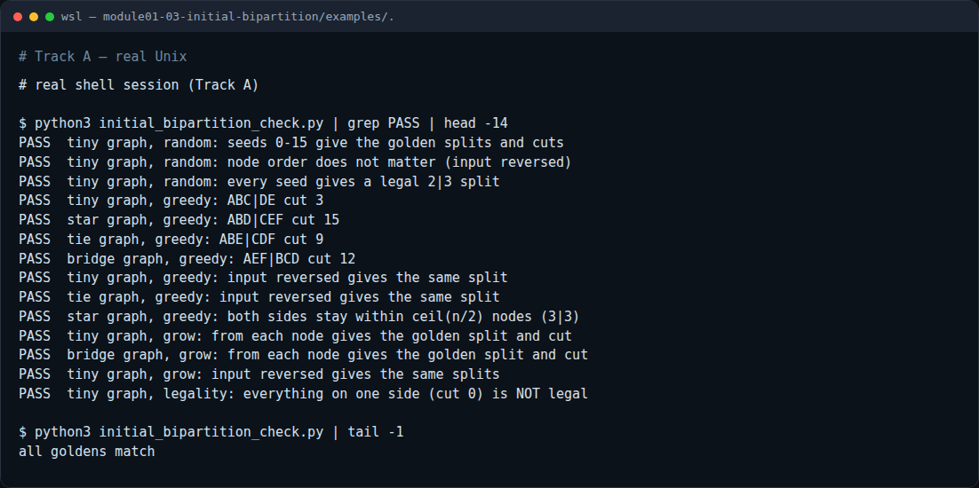
Parcours implémentation
Une vraie session de terminal
learn_partitioning — 03 bipartition initiale
Notes:
Si vous aimez programmer, écrivez les trois recettes en Python. Le fichier d'exemples donne les règles exactes, égalités comprises. Lancez d'abord le vérificateur pour afficher toutes les bonnes réponses. Puis lancez-le sur votre propre fichier. Il passe aussi le graphe à l'envers, donc une règle de départage manquante se voit comme un échec.

Slide 28
Parcours implémentation — à essayer
# afficher toutes les bonnes réponses
python3 examples/initial_bipartition_check.py --show
# vérifier vos propres fonctions
python3 examples/initial_bipartition_check.py --impl my_init.py
learn_partitioning — 03 bipartition initiale

Slide 29
À retenir
L'aléatoire est rapide, mais il dépend de la chance
Le glouton garde les arêtes lourdes dedans, mais égalités et ponts le trompent
La croissance dépend de son nœud de départ
Donnez l'équilibre avec chaque coupe, et ne laissez aucun côté dépasser sa limite
Départagez par le nom, pas par l'ordre du fichier d'entrée
Donc : essayer plusieurs départs, garder le meilleur départ valide
learn_partitioning — 03 bipartition initiale
Notes:
L'aléatoire est rapide, mais il dépend de la chance. Le glouton garde les arêtes lourdes dedans, mais égalités et ponts le trompent. La croissance dépend de son nœud de départ. Donnez l'équilibre avec chaque coupe, et ne laissez aucun côté dépasser sa limite. Départagez par le nom, pas par l'ordre du fichier d'entrée. Donc : essayer plusieurs départs, garder le meilleur départ valide.

Slide 30
À vous de jouer
Choisissez un parcours : le lab dans le navigateur, Python, ou les deux
Cochez chaque case de la liste de contrôle, puis faites le court quiz
La suite, c'est Kernighan–Lin, qui part de votre partition et l'améliore
Faites une pause et devinez : de combien peut-il réduire la coupe malchanceuse de seize ?
Le lab quatre vous le montrera
learn_partitioning — 03 bipartition initiale
Notes:
Choisissez un parcours : le lab dans le navigateur, Python, ou les deux. Cochez chaque case de la liste de contrôle, puis faites le court quiz. La suite, c'est Kernighan–Lin, qui part de votre partition et l'améliore. Faites une pause et devinez : de combien peut-il réduire la coupe malchanceuse de seize ? Le lab quatre vous le montrera.

